Slide 1
V1
8.2 软件维护的特点
G08小组

Slide 2
1.结构化维护与非结构化维护
目录
4.附
2.维护的代价
3.维护的问题

Slide 3
1
结构化维护与非结构化维护
>>>

Slide 4

非结构化维护
如果软件配置的唯一成分是程序代码，那么维护活动从艰苦地评价程序代码开始，而且常常由于程序内部文档不足而使评价更困难，对于软件结构、全程数据结构、系统接口、性能和(或)设计约束等经常会产生误解，而且对程序代码所做的改动的后果也是难于估量的。
非结构化维护需要付出很大代价(浪费精力并且遭受挫折的打击)，这种维护方式是没有使用良好定义的方法学开发出来的软件的必然结果。
结构化维护与非结构化维护差别巨大
非结构化维护
结构化维护

Slide 5
1.
首先，修改设计并且对所做的修改进行仔细复查；
结构化维护
2.
然后，编写相应的源程序代码；
3.
接下来，使用在测试说明书中包含的信息进行回归测试；
4.
最后，把修改后的软件再次交付使用。
这些事件构成结构化维护，它是在软件开发的早期应用软件工程方法学的结果。虽然有了软件的完整配置并不能保证维护中没有问题，但是确实能减少精力的浪费并且能提 高维护的总体质量。
如果有一个完整的软件配置存在，那么维护工作从评价设计文档开始，确定软件重要的结构、性能以及接口等特点；估量要求的改动将带来的影响，并且计划实施途径
结构化维护与非结构化维护差别巨大
非结构化维护
结构化维护

Slide 6
2
维护的代价
>>>

Slide 7

2.1影响维护工作量的因素
系统越大，理解掌握起来越困难，所执行的功能越复杂。
程序设计语言：使用强功能的程序设计语言可以控制程序的规模，语言的功能越强，所需的指令就越少，程序的可读性就越好。
使用数据库可以减少生成用户报表应用软件的维护工作量。
使用先进的软件开发技术，如面对对象技术，复用技术等，可减少工作量
维护代价
影响工作量因素
维护费用
无形的代价
用于维护工作的劳动

Slide 8
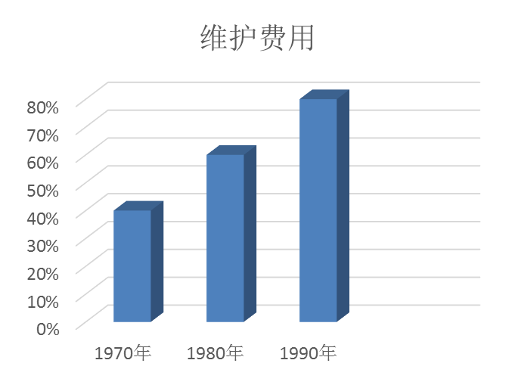
2.2维护费用
在过去的几十年中，软件维护的费用稳步上升。1970年用于维护已有软件的费用只占软件总预算的35%-40%，1980年上升为40%-60%，1990年上升为70%-80%。
维护代价
影响工作量因素
维护费用
无形的代价
用于维护工作的劳动

Slide 9
2.3.1无形的代价
一些还不明显的代价将来可能为人们所关注。因为可用的资源必须供维护任务使用，以致耽误甚至丧失了开发的良机，这是软件维护的一个无形的代价。其他无形的代价还有以下几个：
当看来合理的有关改错或修改的要求不能及时满足时将引起用户不满。
由于维护时的改动，在软件中引入了潜伏的错误，从而降低了软件的质量。
当必须把软件工程师调去从事维护工作时，将在开发过程中造成混乱
维护代价
影响工作量因素
维护费用
无形的代价
用于维护工作的劳动

Slide 10
2.3.2最后一个代价
软件维护的最后一个代价是生产率的大幅度下降，这种情况在维护旧程序时常常遇到。
据Gausler在1976年的报道，美国空军的飞行控制软件每条指令的开发成本是75美元，然而维护成本大约是每条指令4000美元，也就是说，生产率下降为约1/50。
维护代价
影响工作量因素
维护费用
无形的代价
用于维护工作的劳动

Slide 11
2.4用于维护工作的劳动
用于维护工作的劳动可以分：
生产性活动
分析评价
修改设计
编写程序代码
非生产性活动
理解程序代码的功能
解释数据结构
接口特点
性能限度
下述表达式给出维护工作量的一个模型：M=P+K×exp(c-d)，其中：
M：维护用的总工作量
P：生产性工作量
K：经验常数
c：复杂程度
d：维护人员对软件的熟悉程度
上面的模型表明，如果软件的开发途径不好，而且原来的开发人员不能参加维护工作，那么维护工作量和费用将指数地增加。
维护代价
影响工作量因素
维护费用
无形的代价
用于维护工作的劳动

Slide 12
3
维护问题
>>>

Slide 13

软件维护的问题
下面列出和软件维护有关的部分问题
（1）理解别人写的程序通常非常困难，而且困难程度随着软件配置成分的减少而迅速增加。如果仅有程序代码没有说明文档，则会出现严重的问题。
（2）需要维护的软件往往没有合格的文档，或者文档资料显著不足。认识到软件必须有文档仅仅是第一步，容易理解的并且和程序代码完全一致的文档才真正有价值。
维护问题

Slide 14
软件维护的问题
（3）当要求对软件进行维护时，不能指望由开发人员给人们仔细说明软件。由于维护阶段持续的时间很长，因此，当需要解释软件时，往往原来写程序的人已经不在附近了。
（4）绝大多数软件在设计时没有考虑将来的修改。除非使用强调模块独立原理的设计方法学，否则修改软件既困难又容易发生差错。
（5）软件维护不是一项吸引人的工作。形成这种观念很大程度上是因为维护工作经常遭受挫折。
维护问题

Slide 15
软件维护的问题
上述种种问题在现有的没采用软件工程思想开发出来的软件中，都或多或少地存在着。不应该把一种科学的方法学看做万应灵药，但是，软件工程至少部分地解决了与维护有关的每一个问题。
维护问题

Slide 16
演绎法
从一般原理或前提出发，经过排除和精化的过程推导出结论。采用这种方法调试程序时，首先设想出所有可能的出错原因，然后试图用测试来排除每一个假设的原因。
原因排除法
三种原因排除法
对分查找发
归纳法
演绎法

Slide 17
附1
提问
>>>
…
1.软件的完整配置减少精力的浪费并且提高维护的总体质量，保证了维护不会出现问题。
2.理解程序代码的功能是用于维护工作劳动的一部分吗？如果是，那么它属于什么性质的活动。
3.

Slide 18
附2
参考文献
>>>

Slide 19
参考文献
软件工程导论（第6版） 张海潘 牟永敏 清华大学出版社出版
维护的代价：
https://max.book118.com/html/2017/0108/81336753.shtm

Slide 20
附3
小组分工
>>>

Slide 21
小组分工
小组成员 | 负责内容
刘向辉 | 维护的问题/ppt的整合与修改
陈祥斌 | 维护的代价/资料收集
左文正 | 结构化维护与非结构化维护/模板

Slide 22
thanks
>>>

